Slide 1
Aula 16
Arquivos e sistema de arquivos

Slide 2
Agenda
Arquivos e sistemas de arquivos
Manipulando arquivo para abertura e leitura
Técnicas de leitura de arquivos
Tarefas
Exemplo

Slide 3
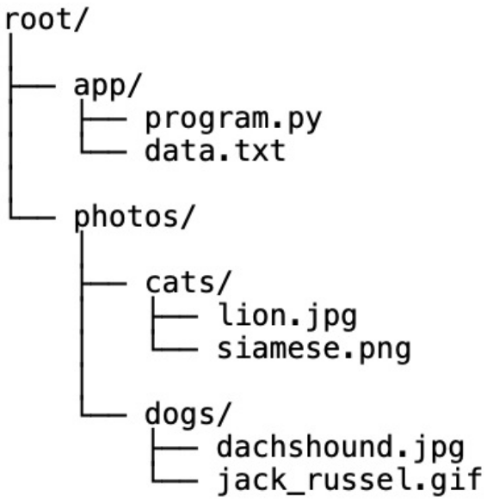
Arquivos e sistemas de arquivos
Vocês já manipularam arquivos de: texto, imagens, músicas, pdf e etc.
Arquivos são sequências de bytes chamadas conteúdo.
Arquivos armazenam informações entre seções de uso.
São persistentes.
O sistema de arquivos provê:
representação abstrata dos arquivos armazenados no computador.
uma interface para manipular os arquivos.
Árvore de diretórios:

Slide 4
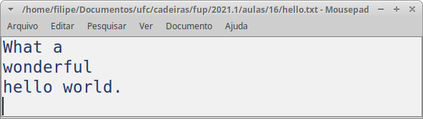

Arquivos e sistemas de arquivos
hello.txt
Em bytes:

Slide 5
Arquivos e sistemas de arquivos
Caminho absoluto de um arquivo:
Lista de diretórios desde a raíz + nome do arquivo.
/root/photos/dogs/jack_russel.gif
Caminho relativo de um arquivo:
Lista de diretórios desde um diretório diferente da raiz + nome do arquivo.
Se dentro de /root/photos/cats
../dogs/jack_russel.gif

Slide 6
Manipulando arquivo para abertura e leitura
Para abrir um arquivo:
open(“arquivo”, “modo”)
“arquivo” é o caminho para o arquivo, absoluto ou relativo.
“modo” define o que pode ser feito com o arquivo
Retorna um objeto descritor de arquivo:
Esse objeto permite manipular o arquivo como se fosse uma variável.
modo | descrição
r | leitura
w | escrita
a | anexar

Slide 7
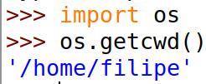
Manipulando arquivo para abertura e leitura
Por exemplo, crie um arquivo hello.txt com o conteúdo abaixo:
What a
wonderful
hello world.
Após isso abra o IDLE, terminal python.
os.getcwd() permite descobrir o diretório de trabalho.
No comando abaixo, file é o descritor de arquivo que permitirá manipular o arquivo.

Slide 8
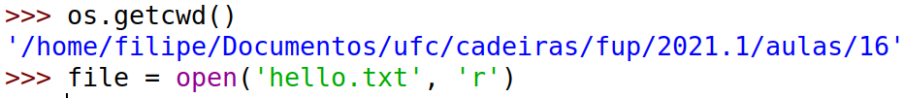
Manipulando arquivo para abertura e leitura
os.chdir() permite modificar o diretório de trabalho para qualquer diretório no sistema de arquivos.
read() permite ler um número de bytes de um arquivo.
Se nenhum número for informado, ele lê todo o arquivo.

Slide 9
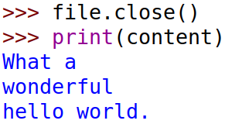
Manipulando arquivo para abertura e leitura
close() “fecha” o arquivo para manipulação. Diz ao S.O. para liberar todos os recursos associados a manipulação do arquivo pelo programa.
O programa sempre deve fechar um arquivo após o término da manipulação.

Slide 10
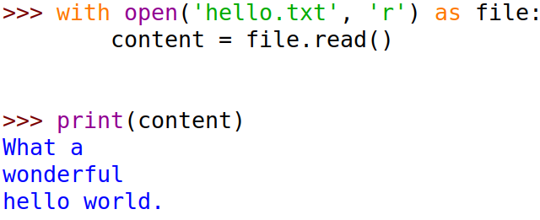
Manipulando arquivo para abertura e leitura
É comum esquecermos de liberar os recursos com close().
Ás vezes algum erro ocorre com o programa e não há a liberação dos recursos alocados para a manipulação de um arquivo.
with fecha o arquivo para você.

Slide 11
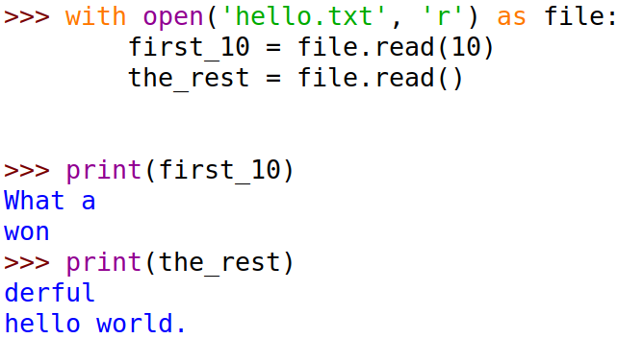
Técnicas de leitura de arquivos
read():
Quando você quiser ler todo conteúdo de uma vez.
Quando você quiser especificar quantos bytes quer ler.

Slide 12
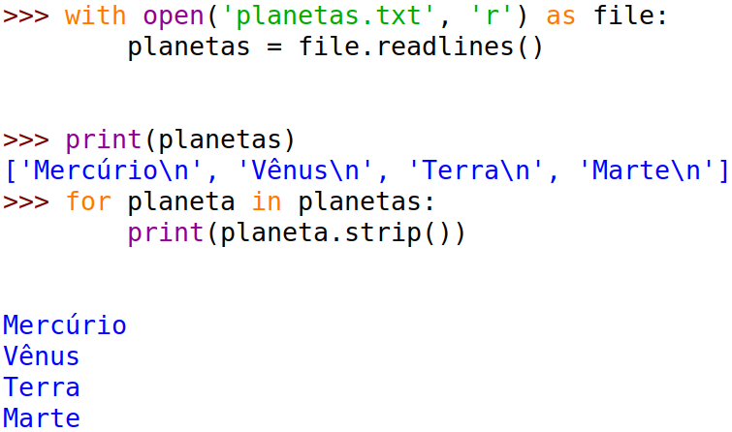
Técnicas de leitura de arquivos
readlines():
Quando você quiser uma lista de strings, cada linha do arquivo um elemento da lista.
Suponha o arquivo planetas.txt:
Mercúrio
Vênus
Terra
Marte

Slide 13
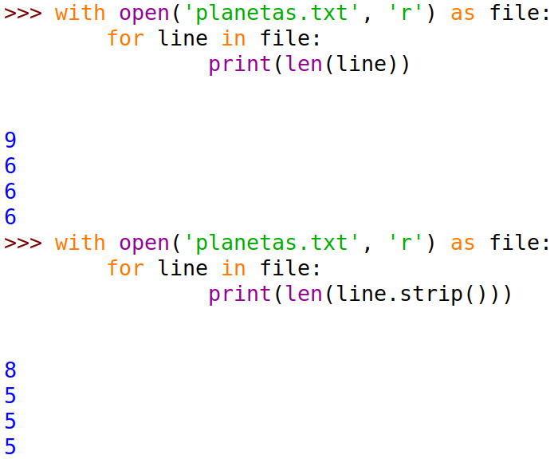
Técnicas de leitura de arquivos
for linha in arquivo:
Use essa técnica se você quiser executar o mesmo bloco de código em toda linha. A cada iteração uma nova linha é manipulada.

Slide 14
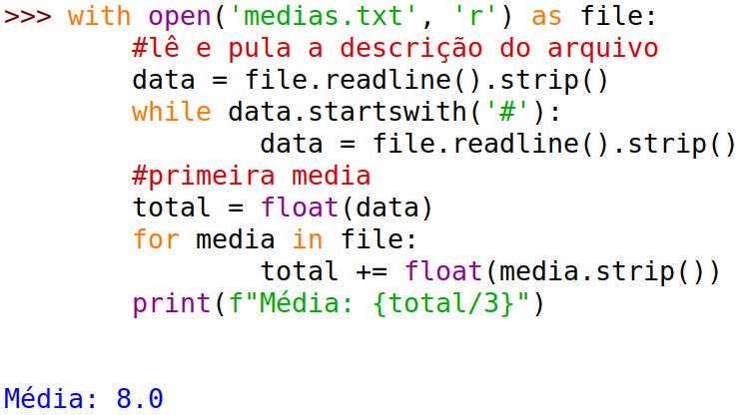
Técnicas de leitura de arquivos
readline():
use esta técnica quando quiser ter o controle do que ler no arquivo.
Exemplo o arquivo medias.txt tem o formato:
#Média de notas
#Disciplica: FUP
#Período: 2021.1
9
8
7
Os dados interessantes não começam com #.

Slide 15
Tarefa
Escreva uma função que encontre o número de caracteres ‘a’ presentes em um arquivo.
def conta_a(arquivo: str) -> int:
Escreva uma função que conta o número de linhas vazias em um arquivo.
def num_linhas_vazias(arquivo: str) -> int:

Slide 16
Tarefa
Escreva uma função que receba um arquivo contendo um número em cada linha e retorna a adição desses números:
def soma_arq(nome_arq: str) -> int:
Escreva uma função que leia um arquivo contendo uma canção e armazene cada palavra da letra em uma lista:
def manipula_letra(nome_arq: str) -> list[str]:

Slide 17
Exemplo
Dados estão em todos os lugares e frequentemente disponibilizados em arquivos.
Usar dados para:
Descrever;
Diagnosticar;
Predizer;
Prescrever;
É a função da ciência de dados.
Bibliotecas úteis:
pandas = análise de dados
matplotlib = construção de gráficos
Instale com o pip:
pip install pandas
pip install matplotlib

Slide 18


Exemplo
É comum que arquivos de dados sejam salvos no formato csv:
Exemplo:
dado.csv contém as taxas de graduação por etnia nos EUA.

Slide 19
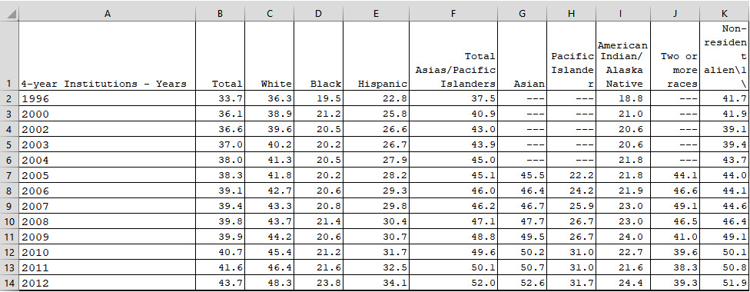
Exemplo

Slide 20
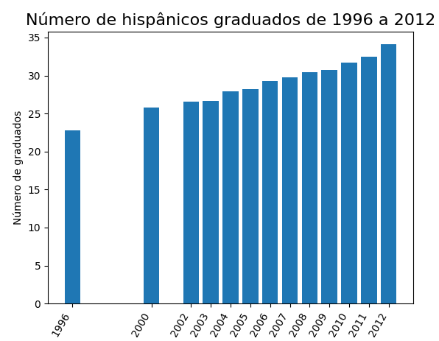
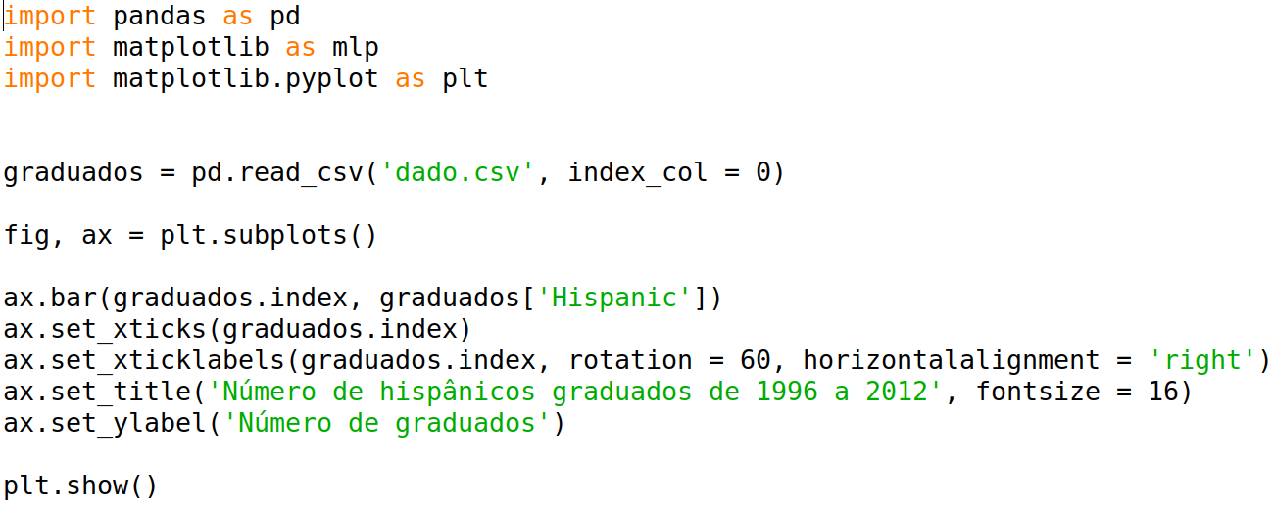
Exemplo

Slide 21
Referências
Como pensar como cientista da computação: python.
Pense python.

